Slide 1
내부 클래스
2171364 유병규

Slide 2
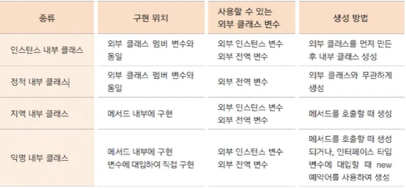
내부 클래스 요약

Slide 3
람다식
자바에서 함수형 프로그래밍을 구현하는 방식
클래스를 생성하지 않고 함수의 호출만으로 기능을 수행
함수형 프로그래밍
순수 함수를 구현하고 호출함으로써 외부 자료에 부수적인 영향을 주지 않고 매개 변수만을 사용하도록 만든 함수이며 함수를 기반으로 구현
입력 받은 자료를 기반으로 수행되고 외부에 영향을 미치지 않으므로 병렬처리 등에 가능
안정적인 확장성 있는 프로그래밍 방식

Slide 4

람다식 구현하기
익명 함수 만들기
매개 변수와 매개 변수를 활용한 실행문으로 구현
두 수를 입력 받아 더하는 add() 함수
함수 이름 반환 형을 없애고 ->를 사용
{} 까지 실행문을 의미

Slide 5
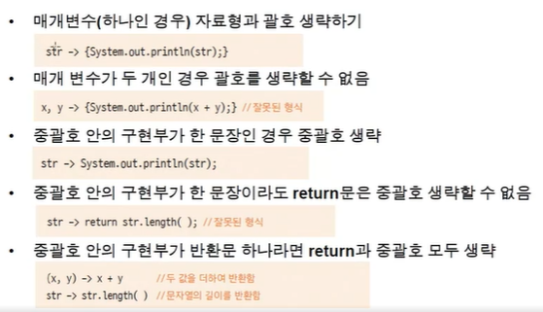
람다식 문법

Slide 6
함수형 인터페이스
람다식을 선언하기 위한 인터페이스
익명 함수와 매개 변수만으로 구현되므로 단 하나의 메서드만을 가져야 함
(두 개 이상의 메서드인 경우 어떤 메서드의 호출인지 모호해짐)

Slide 7
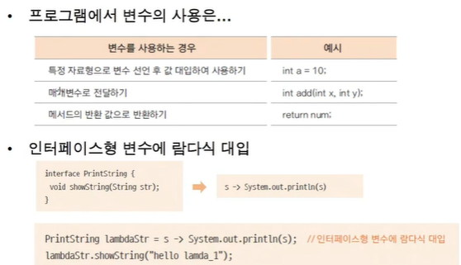
함수를 변수처럼 사용하는 람다식

Slide 8
스트림
자료의 대상과 관계 없이 동일한 연산을 수행
배열,컬렉션을 대상으로 동일한 연산을 수행
일관성 있는 연산으로 자료의 처리를 쉽고 간단히!
한 번 생성하고 사용한 스트림은 재사용 불가
자료에 대한 스트림을 생성하여 연산을 수행하면 스트림은 소모
다른 연산을 위해서는 새로운 스트림 생성

Slide 9
스트림
스트림 연산은 기존 자료를 변경하지 않음
자료에 대한 스트림을 생성하면 별도의 메모리 공간을 사용하므로 기존 자료를 변경하지 않아도 됨
스트림 연산은 중간 연산과 최종 연산으로 구분 됨
스트림에 대해 중간 연산은 여러 개 적용될 수 있지만 최종 연산은 마지막에 한 번만 적용됨
최종 연산이 호출되어야 중간연산의 결과가 모두 적용됨
이를 '지연 연산' 이라 함

Slide 10

Reduce() 연산
정의된 연산이 아닌 프로그래머가 직접 지정하는 연산을 적용
최종 연산으로 스트림의 요소를 소모하며 연산 수행
배열의 모든 요소의 합을 구하는 reduce() 연산
두 번째 요소로 전달되는 람다식에 따라 다양한 기능을 수행

